Slide 1
Etikktest
PRESSE.NO

Slide 2


Den store etikktesten
Kjersti Løken Stavrum,
generalsekretær
Norsk Presseforbund

Slide 3
En representant fra Elkjøp uttaler seg i en nettartikkel om nyheter på tv-markedet. Mellom ingressen og brødteksten i nettartikkelen, er det plassert en google-ad. Her kommer det opp en annonse for Elkjøp.

Slide 4
Spørsmål
Er dette greit?
Ja
Nei
Ja
Nei
PRESSE.NO

Slide 5
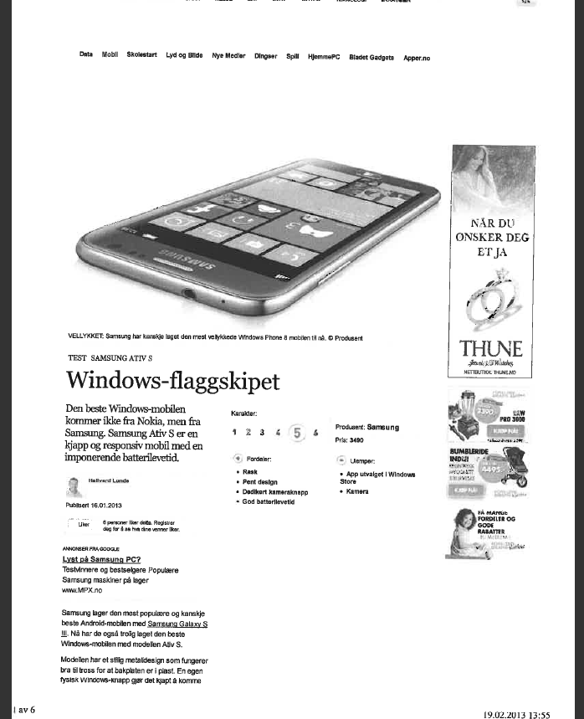
PRESSE.NO

Slide 6
Pressens Faglige Utvalg er naturligvis klar over at nye publiseringsplattformer gir nye kommersielle muligheter, men må samtidig anføre at Vær Varsom-plakaten og Tekstreklameplakaten også er bolverk mot aktiviteter som svekker medienes redaksjonelle troverdighet. I det foreliggende tilfellet registreres det at Klikk.no advarer mot et forbud mot kontekstuelle annonser. Utvalget legger ikke ned noe slikt forbud.
Tekstreklamereglene må imidlertid forstås som en allmenn regulering, og normene for skillet mellom kommersielt og redaksjonelt innhold gjelder like fullt for digitale som for analoge medier. I det foreliggende tilfellet dreier det seg om annonser som genereres automatisk via en ekstern leverandør (Google), utløst av kjøpte ord. I et av de to påklagede tilfellene er det sammenfall mellom annonsør og en kilde i artikkelen. Utvalget aksepterer at dagens teknologiske muligheter medfører at sammenhengen mellom annonser og redaksjonelt innhold kan virke påfallende og finner det godgjort at det i det påklagede tilfellet var tilfeldig at annonsen ble publisert i en positiv omtale med annonsøren som kilde.
Det Klikk.no og andre digitale medier imidlertid kan styre, er plasseringen og formateringen av kontekstuelle annonser. Utvalget mener kombinasjonen av de to påklagede annonsenes utforming og plassering, gjør at de ikke skiller seg tilstrekkelig fra den redaksjonelle teksten. Dette blir særlig viktig nettopp når annonsene er kontekstuelle, altså publisert på grunnlag av kjøpte ord i teksten. Utvalget er sikker på at Klikk.no er i stand til å løse dette på en presseetisk akseptabel måte.
Det vises til Tekstreklameplaktens punkt 5, der det blant annet heter: «Ta ikke inn annonser og annet kommersielt materiale i – eller ved – journalistiske tekster og bilder på en slik måte at det klare skillet mellom reklame og redaksjonelt innhold svekkes.» Videre vises det til Vær Varsom-plakatens punkt 2.6, som på samme måte maner redaksjoner til å avvise alle forsøk på å bryte ned det klare skillet mellom reklame og redaksjonelt innhold.
Klikk.no har brutt god presseskikk.
PRESSE.NO

Slide 7
I en tv-reportasje forteller en kvinne fra en liten, navngitt kommune (2000 innbyggere) at hun har anmeldt barnevernet for brudd på taushetsplikten.
Den barnevernansatte skal ha fortalt arbeidsgiveren hennes om barnevernssaken.
Kvinnen forteller også at hun mistenkte at barnet hennes var utsatt for overgrep. Ansiktet hennes er anonymisert i reportasjen, men stemmen er naturlig.
PRESSE.NO

Slide 8
Spørsmål
Ja
Nei
Er dette brudd på god presseskikk?
Ja
Nei
http://www.pfu.no/case.php?id=2714,
PRESSE.NO

Slide 9
Privatpersonen Ole Ruud skriver dette i sin Facebook-status:
- Jeg synes den nye skulpturen til Kim Gruven er jævlig stygg.
Passer ikke inn på Trondheims torg.
Avisen publiserer en sak om folkets reaksjoner på den nye statuen på torget. I artikkelen siteres Facebook-statusen til Ole Ruud som én av mange reaksjoner. Ole Ruud klager til PFU. Han er sjokkert over at han intetanende er sitert i en avisartikkel.
PRESSE.NO

Slide 10
Spørsmål
Er det brudd på god presseskikk?
Ja
Nei
Ja
Nei
PRESSE.NO

Slide 11
http://www.pfu.no/case.php?id=2477
«NN sitert på ”Likte ikke Aftenpostens sin nye logo. Kunne gjerne ha droppet den sorte sirkelen for renhetens del”.»
Pressens Faglige Utvalg minner om pressens rett til å informere om det som skjer i samfunnet, også det som skjer på nettet. Selv om utvalget flere ganger har uttalt at alle har rett til et digitalt privatliv, anser ikke utvalget nettsamfunnets åpne Twitter-konti å være av privat karakter.
Utvalget er enig med Aftenposten i at ytringer som fremsettes på Twitter, ikke kan oppfattes som ytringer gitt i fortrolighet. Dette betyr imidlertid ikke at pressen ukritisk kan videreformidle alt privatpersoner ytrer seg om, men plikter – som ellers – å foreta en pressetisk vurdering av ytrerens rolle og ytringens innhold.
Utvalget vil understreke at personnavn i seg selv ikke har et eget presseetisk vern. Det er navn i kombinasjon med innhold som er det avgjørende. I denne saken kan utvalget ikke se at ytringens innhold er av en slik art at det innebærer noe presseetisk brudd å offentliggjøre navnet på vedkommende.
Aftenposten har ikke brutt god presseskikk.
PRESSE.NO

Slide 12
En avis omtaler utfallet av dommen i Øygard-saken og lenker samtidig til denne, som ligger offentlig tilgjengelig på Sør-Gudbrandsdal tingretts hjemmesider.
PRESSE.NO

Slide 13
Spørsmål
Ja
Nei
Er dette greit?
Ja
Nei
Dommen:
http://www.domstol.no/upload/SGUD/tsgud-2012-057506-5.pdf
PRESSE.NO

Slide 14
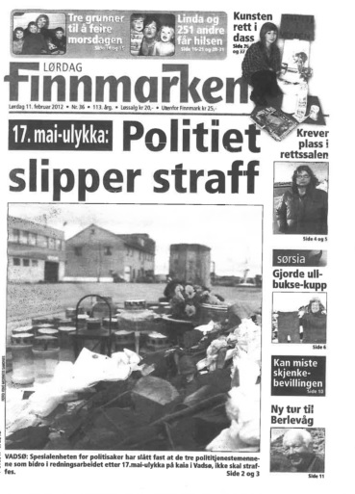
Spesialenheten konkluderte med at
de tre polititjeneste-personene ikke hadde opptrådt uforstandig i tjenesten.
PRESSE.NO

Slide 15
Spørsmål
Er tittelen grei?
Ja
Nei
Ja
Nei
http://www.pfu.no/case.php?id=2637
PRESSE.NO

Slide 16
Det brenner kraftig i et bolighus i bygda. Brannvesenet er på vei. Samtidig får du inn en leservideo som tydelig viser hvor brannen er.
Legger du ut videoen?
Spørsmål
Ja
Nei
Ja
Nei
PRESSE.NO

Slide 17
I forbindelse med omtale av en drapssak konkluderer PFU med at identifisering av siktede er ok.
Diskusjonen gjelder bildebruken: Avisa har benyttet et bilde fra siktedes private lukkede Facebook-konto.
PRESSE.NO

Slide 18
Spørsmål
Ja
Nei
Er dette ok?
Ja
Nei
http://www.pfu.no/case.php?id=2351
PRESSE.NO

Slide 19
http://www.pfu.no/case.php?id=2351
Utvalget reagerer også på TV 2s bruk av bilder av privat karakter hentet fra en lukket Facebook-profil, og mener at TV 2 burde anstrengt seg for å få tak i bilder på annen måte.
Kritikk
PRESSE.NO

Slide 20
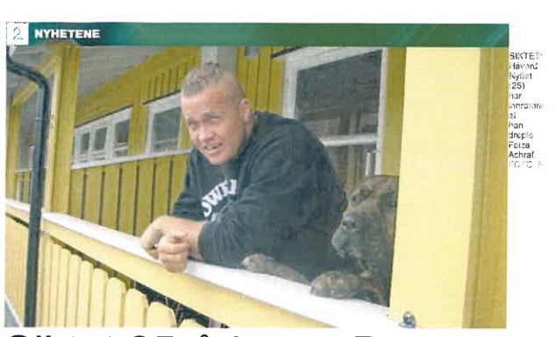
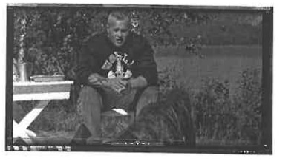
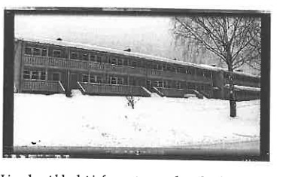
PRESSE.NO

